Slide 1
স্বাগতম

Slide 2
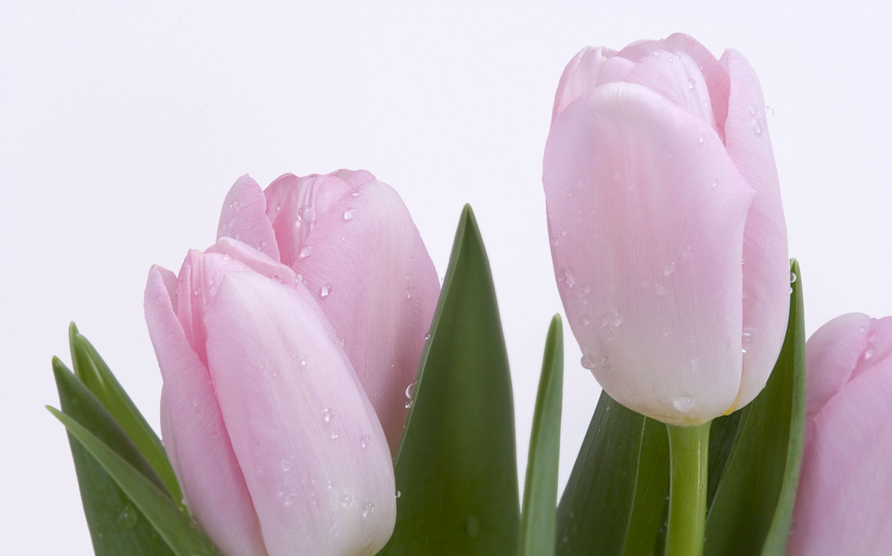
উপস্থাপনায়
গণিত বিভাগ
ক্যান্টনমেন্ট পাবলিক স্কুল ও কলেজ, মোমেনশাহী।

Slide 3
পাঠ পরিচিতি
অধ্যায়ঃ ১৬
পাঠঃ ৩
শ্রেণি: নবম
বিষয় : সাধারণ গণিত
অধ্যায়:ষষ্ঠদশ
(পরিমিতি)

Slide 4
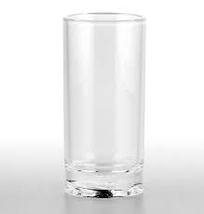
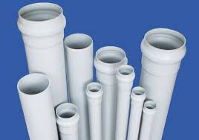
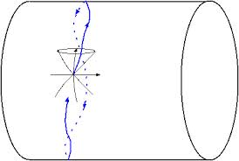
গ্লাস
পাইপ

Slide 5
বেলনের ক্ষেত্রফল ও আয়তন নির্ণয়
অনুশীলনীঃ ১৬.4

Slide 6
শিখনফল
এ পাঠ শেষে শিক্ষার্থীরা---------
বেলনের ক্ষেত্রফল ও আয়তন নির্ণয়ের সূত্র বলতে পারবে।
বেলনের ক্ষেত্রফল ও আয়তন নির্ণয় করতে পারবে।
ক্ষেত্রফল ও আয়তন সংক্রান্ত সমস্যা সমাধান করতে পারবে।

Slide 7
$$ভূমির ক্ষেত্রফল$$
$$=πr^{2}$$
r
h
$$বক্রপৃষ্টের ক্ষেত্রফল=2πrh$$
$$ভূমির ক্ষেত্রফল$$
$$=πr^{2}$$

Slide 8
ভূমির ক্ষেত্রফল = $πr^{2}$
বক্রপৃষ্টের ক্ষেত্রফল =ভূমিরপরিধি×উচ্চতা =2$π$rh
সমগ্রতলের ক্ষেত্রফল = $πr^{2 }$+ 2$π$rh+ $πr^{2}$
=2$π$r(r+h)
আয়তন =ভমির ক্ষেত্রফল×উচ্চতা = $πr^{2}h$

Slide 9
সমস্যা
একটি সমবৃত্তভূমিক বেলনের উচ্চতা 10 সেন্টিমিটার এবংভূমির ব্যাসার্ধ ৭ সেন্টিমিটার হলে,
এর আয়তন ও
সম্পূর্ণ পৃষ্টের ক্ষেত্রফল নির্ণয় কর।

Slide 10
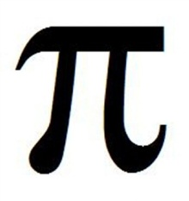
আ
=3.1416
7 সে মি
$$আয়তন =πr^{2}h$$
$$A=πr^{2}$$
10 সে মি

Slide 11
দলীয় কাজ
5 সে মি
12সেমি
বক্রপৃষ্টের ক্ষেত্রফল নির্ণয় কর।
আয়তন নির্ণয় কর।

Slide 12
উত্তর বলি
বেলন কাকে বলে ?
পৃষ্টতলের ক্ষেত্রফল নির্ণয়ের সূত্র বল।
r=10
চিত্রটির ক্ষেত্রফল কত?

Slide 13
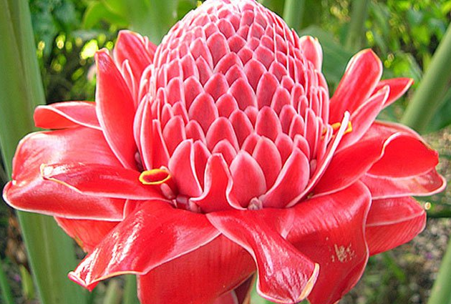
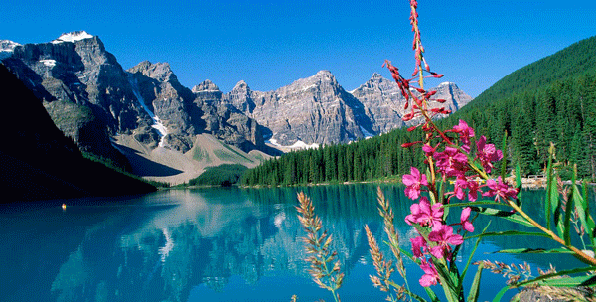
THANKS
EVERYONE

